Slide 1
Statusskildring samfunnsplan
Samfunnsplan – ferdig 2022

Slide 2
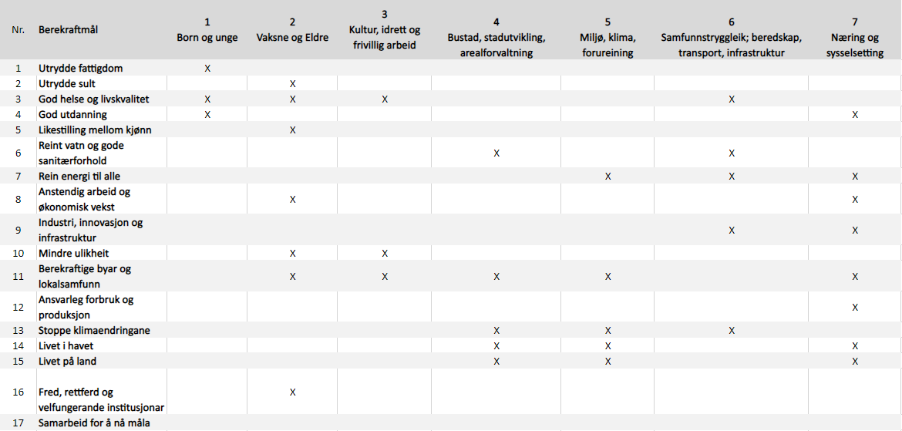
Samfunnsplan og bærekraftsmål

Slide 3
Slik har arbeidet vore gjennomført så langt
Struktur godkjent av formannskap
Introduksjon til ansvarspersonar innan ulike fagmiljø som skal arbeide med hovudsatsingane - 8. mars 2021
Kommunikasjonsplan
Folkemøte, Leve Hele Livet
Plan Leve hele Livet
Godkjenning av kunnskapsgrunnlag, 21/3161, april 2021

Slide 4
Slik har arbeidet vore gjennomført så langt, forts.
Drøftingar i kommunestyret juni 2021 om kommunen sin rolle som samfunnstilretteleggar
Visjon drøfta i Kommunestyret
Politisk dag kommunestyret 28. oktober 2022
Næringsundersøkelse til verksemder i Gulen kommune

Slide 5
Kva pågår, og kva gjenstår
Innbyggarundersøking (30-65 år)
Innbyggarundersøking (18-29 år)
Klima og energiplan – anbodsdokument er lagt ut
Involvering frå dei einskilde bygdene - Digitale møter utover våre 2022
Møte med næringane – Digitale møter, evt. Fysiske møter
Innhenta materiale blir ferdig formulert og lagt inn i kommunen sine digitale system
Utkast til målformleringar etter medverknad, blir presentert for kommunestyret

Slide 6
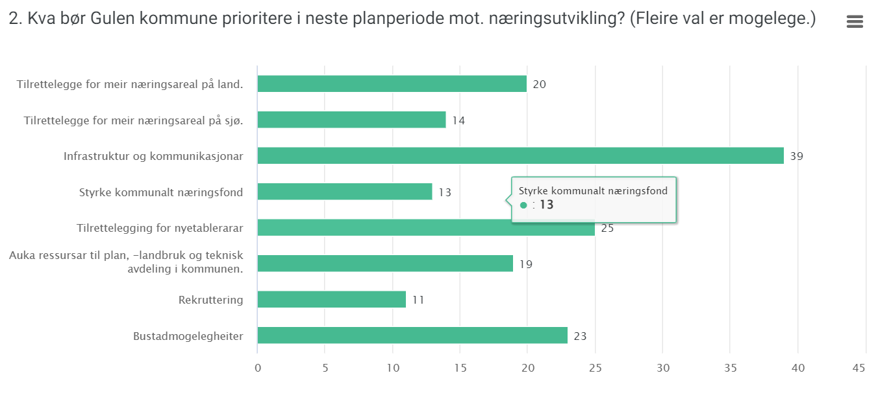
Næringsundersøking

Slide 7
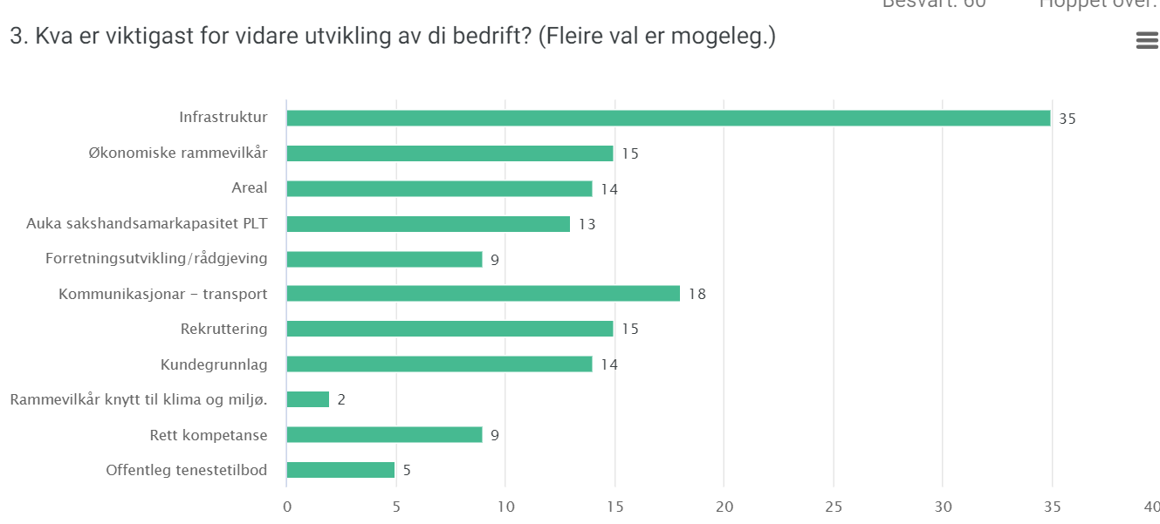
Næringsundersøking, forts.

Slide 8
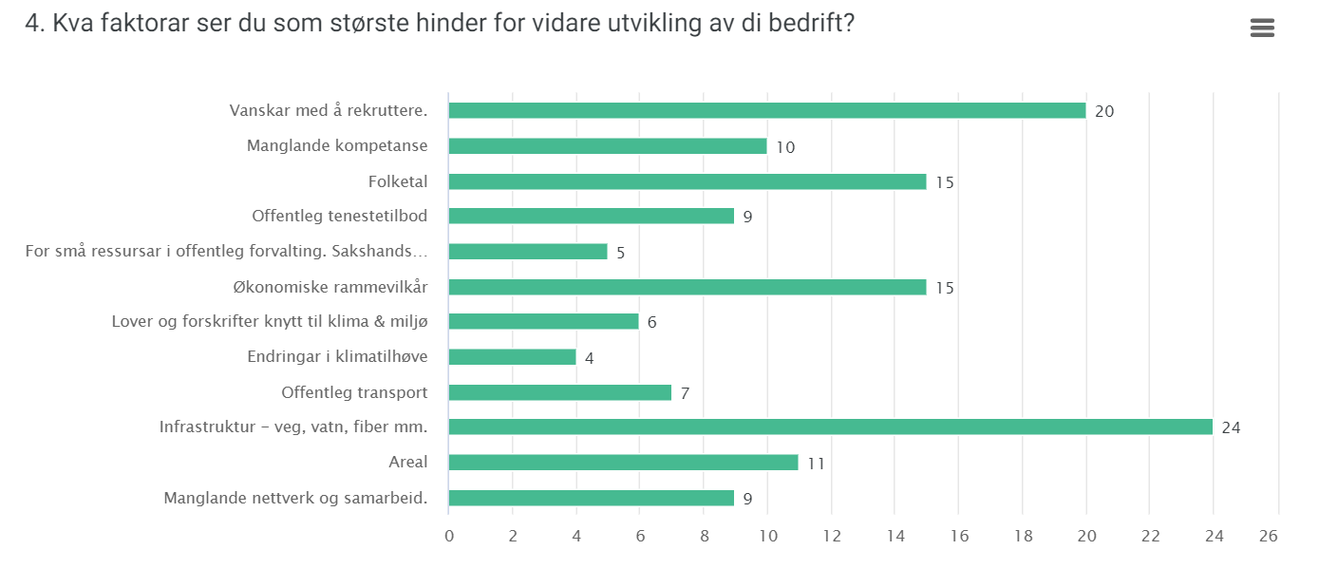
Næringsundersøking, forts.

Slide 9
Gjeldande plan
2012-2024

